Slide 1

Tento materiál byl vytvořen rámci projektu EU peníze školám
Operačního programu Vzdělávání pro konkurenceschopnost
Název školy: |  | Základní škola a Mateřská škola, Hradec Králové, Úprkova 1
Autor: |  | Nikola Košťálová
Název: |  | VY_32_INOVACE_14A_3_Renesance
Téma: |  | 14A_Dějiny kultury
Datum ověření: |  | VM ověřen dne 5.11. 2012 v 9.A
Číslo projektu: |  | CZ.1.07/1.4.00/21.3215
Anotace: |  | DUM je určen k výkladu učiva. Žáci se seznamují s významným díly období renesance, renesančním uměním a především s renesanční hudbou a jejími autory. Součástí výukového materiálu jsou ukázky dobových nástrojů, hudby a notopisu.

Slide 2
RENESANCE
1400 - 1600

Slide 3
Znaky renesance
Znovuzrození
Důvody vzniku: 1. vynález knihtisku
2. zámořské objevy
3. evropské náboženské reformy
Pozornost se obracela k člověku.
Došlo k rozvoji vědeckého bádání, vzrostli zájem o vědu (matematika, fyzika, astronomie) i humanitní obory (filosofie, historie, filologie)
Obnovení antických ideálů – vzdělanost, uctívání krásy, harmonie těla i ducha

Slide 4
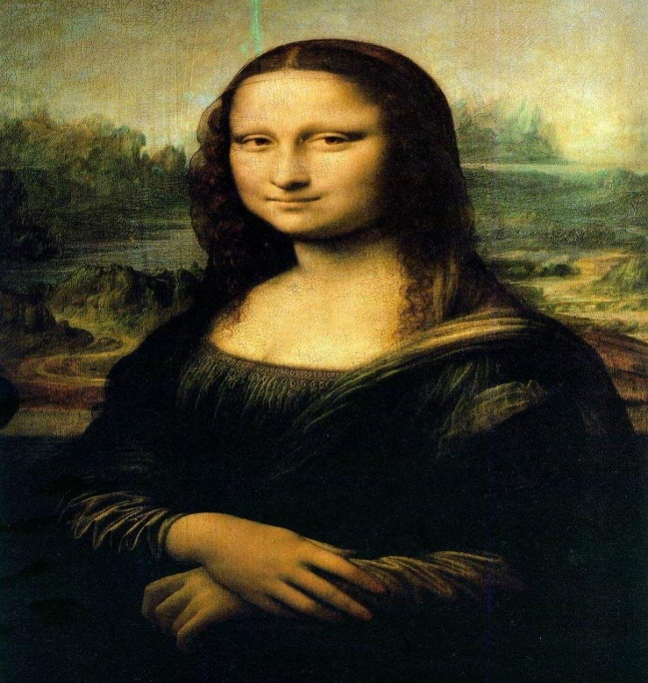
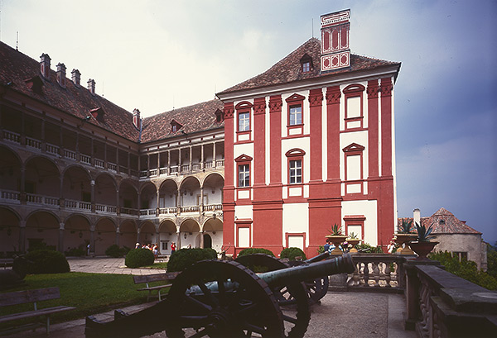
PAMÁTKY
Umělecká díla: Leonardo do Vinci, Michelangelo Buonarotti, Rafael Santi, Tizian
Stavby u nás: Litomyšl, Opočno, Častolovice, náměstí Nové Město nad Metují, v HK Bílá věž

Slide 5
Charakter hudby
Hledala možnosti vyjádření citů volné osobnosti.
V polyfonii vzrostl počet hlasů (nejčastěji 4).
Zvětšil se rozsah vokálních partů, přidal se bas.
Hudba byla nejvíce komponována pro sbor či více sborů.
Jednotlivé hlasy byly rovnocenné.
Zvuk byl bohatší.
Renesance je éra vokální polyfonie.

Slide 6
Druhy skladeb a nástroje
Mše – stále části ( ordinárium): Kyrie, Gloria, Credo, Sanctus, Benedictus, Agnus Dei
proměnné části (proprium): Introitus, Graduale, Alleluja, Offertorium
Dechových nástrojů - trubky, pozouny, fagoty, zobcové flétny,
Strunné nástroje - lira da braccio, viola da gamba…
Klávesové nástroje - cembalo, spinet, klavichord, varhany

Slide 7
Představitelé – Nizozemské škola
Orlando di Lasso
Holanďan, kapelník v Mnichovně
složil přes 2000 děl
Dílo: Magnum opus musicum
Mattona mia cara - http://www.youtube.com/watch?v=PWdrIktHCGM&feature=related
Occhi manza mia - http://www.youtube.com/watch?v=-RpeUgN4n_o&feature=related
Jean Ockegham
Josquin des Prés

Slide 8
Představitelé – Římská škola
Giovanni Pierluigi da Palestrina
Ital, kapelník chrámu sv. Petra v Římě, působil v Sixtinské kapli.
Dílo klidné a vyrovnané, všechny hlasy jsou zpěvné.
Dílo: Mše papeže Marcella
http://www.youtube.com/watch?v=xoIY09L-X-c&feature=related
Stabat mater

Slide 9
Představitelé – Benátská škola
Zde se vokální polyfonie začala uplatňovat i v instrumentální hudbě.
Adrian Willaert
Kapelník chrámu svatého Marka v Benátkách.
Andrea Gabrieli , Giovanni Gabrieli
Salvator noster (Náš Spasitel) -15 hlasé moteto

Slide 10
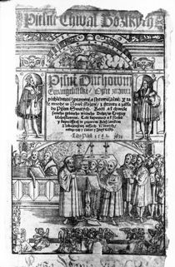
Česká hudba v dob renesance
Husitství zastavilo rozvoj vícehlasé hudby.
Na rozvoji duchovní hudby se podílela Jednota bratrská.
Jan Blahoslav
Biskup Jednoty bratrské.
Dílo: Musica,
redaktor Šamotulského a Ivančického kancionálu

Slide 11
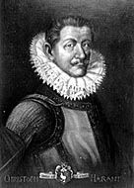
Skladatelé
Kryštof Harant z Polžic a Bezdružic (1564 - 1621)
Svobodný pán na hradě Pecka - šlechtický skladatel, diplomat, válečník, cestovatel, spisovatel, znalec umění.
Dílo: mše Dolorosi martir - 5hlasá
Maria Kron

Slide 12
Tento materiál byl vytvořen rámci projektu EU peníze školám
Operačního programu Vzdělávání pro konkurenceschopnost
Použití zdroje: |  | AUTOR NEUVEDEN. wikimedia.org [online]. [cit. 3.11.2012]. Dostupný na WWW: http://upload.wikimedia.org/wikipedia/commons/6/6a/Mona_Lisa.jpg AUTOR NEUVEDEN. travelguide.cz [online]. [cit. 3.11.2012]. Dostupný na WWW: http://www.travelguide.cz/facilities/tg/full/13-opocno.jpg AUTOR NEUVEDEN. antologiehudby.cz [online]. [cit. 3.11.2012]. Dostupný na WWW: http://www.antologiehudby.cz/obrazky/male/samotulsky_kancional_nahled_20090226001705_1 AUTOR NEUVEDEN. cas.cz [online]. [cit. 3.12.2012]. Dostupný na WWW: http://www.lib.cas.cz/image-kalendarium/krystof-harant-z-polzic.jpg
Citace: |  | CHARALABIDIS, Alexandros a kol. Hudební výchova pro 8. ročník základní školy. Praha: SPN, 2005, ISBN 80-7235-298-9. SCHEJBAL, Jaromír. Světová renesance [online]. [cit. 21.10.2012]. Dostupný na WWW: <http://moodle.gybon.cz/mod/resource/view.php?id=226>.

